Slide 1


Comer bien también es dar amor.
Fecha del Reporte
07/11/2025

Slide 2
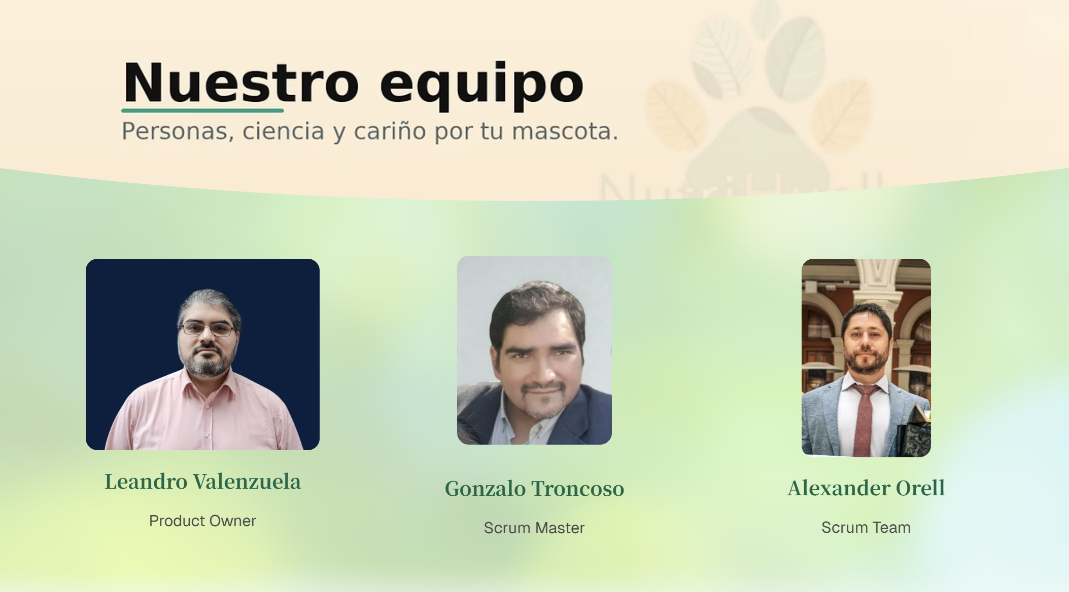

Slide 3
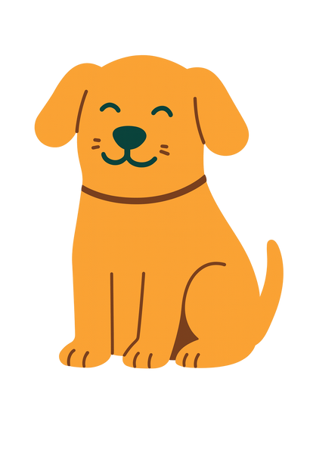
AGENDA
01 Compromiso
02 Avances
03 Riesgo
04 Trello
05 Compromisos Próxima clase

Slide 4
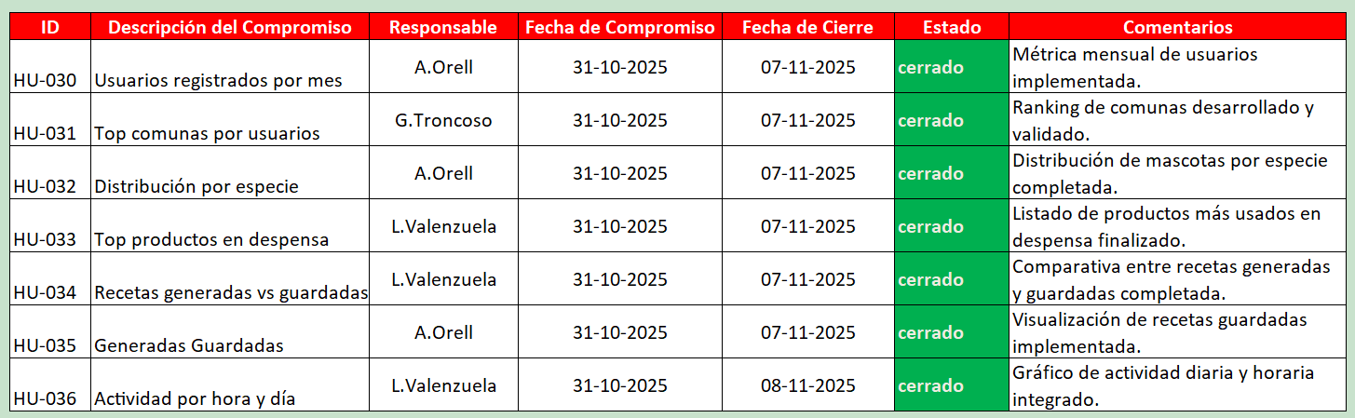
01 Compromiso sesión anterior

Slide 5
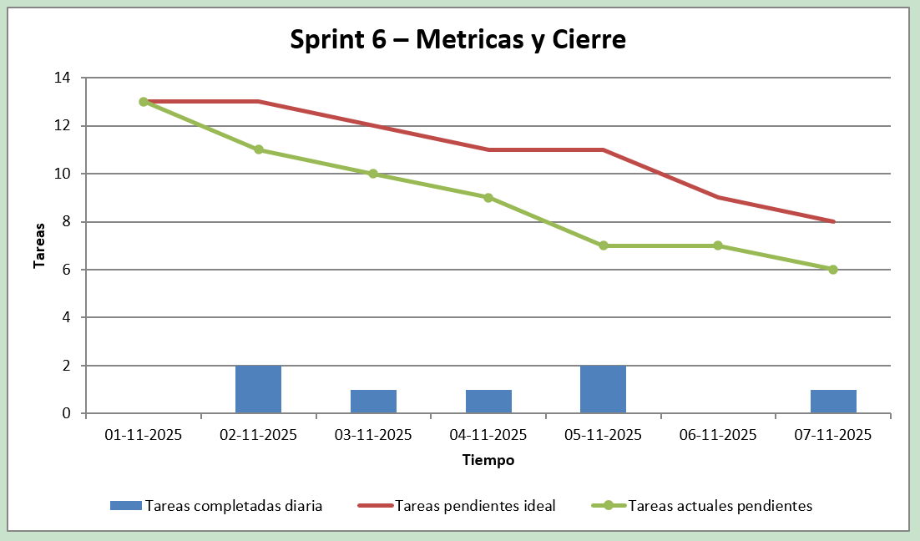
02 Avances
Bourndown Sprint 6

Slide 6

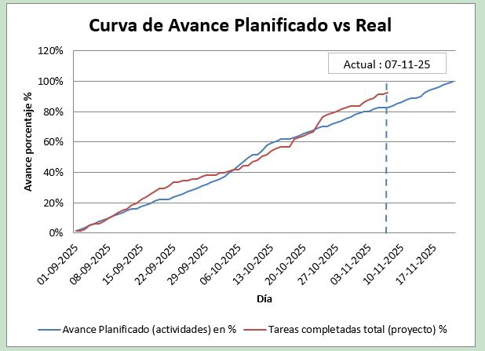

Resumen
Fecha del Reporte
07/11/2025
31/10/2025
Fecha de Inicio
07/11/2025
Fecha de
Fin
ESTADO ANTERIOR
Avance Real
84%
Avance Esperado
78%
Desviacion
6%
Estado
ESTADO ACTUAL
Logros
Explicación del Desvió
93%
Se implementaron y validaron indicadores clave relacionados con la actividad y comportamiento de los usuarios, incluyendo registros mensuales, comunas con mayor presencia, niveles de actividad y distribución por especie.
La desviación es positiva se ha logrado completar 8 tareas por lo tanto estamos por sobre la curva.
esto se completo ya que se logro completar las metricas basicas
Avance Real
+10%
Avance Esperado
83%
Desviacion
+10%
Estado

Slide 7
Riesgo asociado
03 Riesgo
ID | RIESGO | Nivel | PLAN DE MITIGACION | RESPONSABLE | TIPO DE IMPACTO | PLAZO DE IMPLENTACION | ESTADO
R-13 | Falta de algún integrante clave durante el sprint | ALTO | Investigar buenas prácticas, usar plantillas y pedir feedback temprano. | Todo el Equipo | Recursos Humanos | 01/11/2025 | Abierto
R-14 | Confusión en el uso del repositorio (branches, commits, etc.). | ALTO | Definir flujo simple (por ejemplo, main + feature branches) y normas de commits. | Alex Orell | Tecnológico | 21/11/2025 | Abierto
R-15 | Falta de experiencia previa en proyectos similares. | ALTO | Registrar entregas en un calendario compartido con recordatorios. | Gonzalo troncoso | Gestión y planificación | 21/11/2025 | Abierto
Registro de incidencia
ID | Descripcion del problema | criticidad | acciones | Responsable | Fecha de cierre(estimada de cierre) | ESTADO
I-11 | Vista crud de usuario para administrador | Alto | Revisar endpoint de detalle de usuari | Leandro | 31/10/2025 | Abierto
I-12 | Error en testing de proyecto | Alto | Se ajusta la versión de todos los devs | Leandro | 18/10/2025 | Cerrado

Slide 8
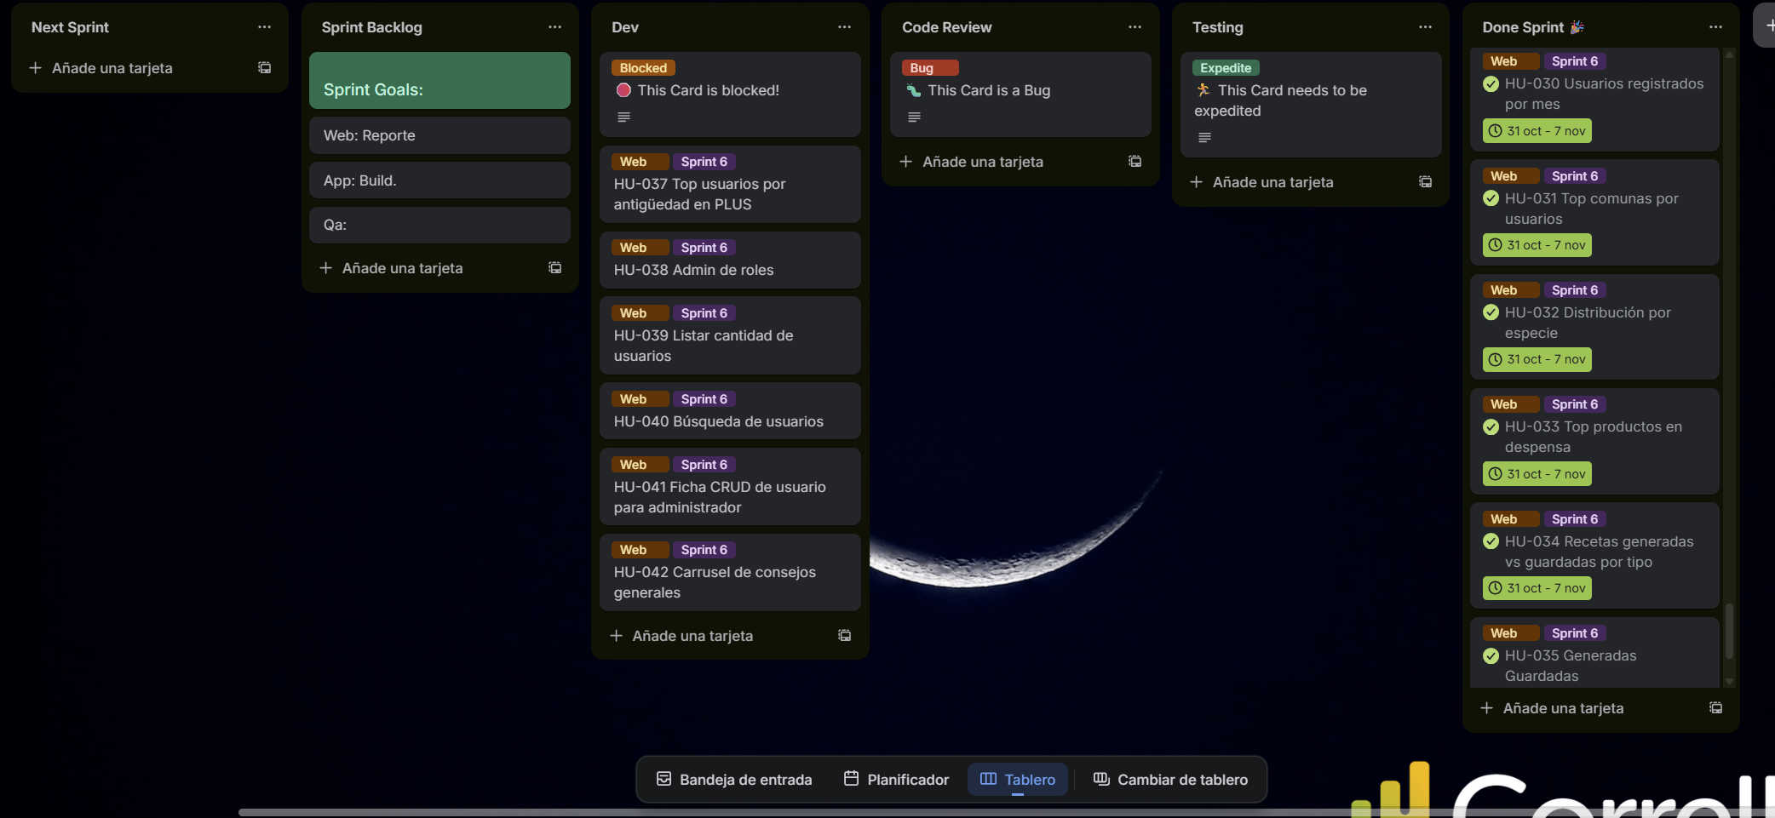
04 Trello

Slide 9
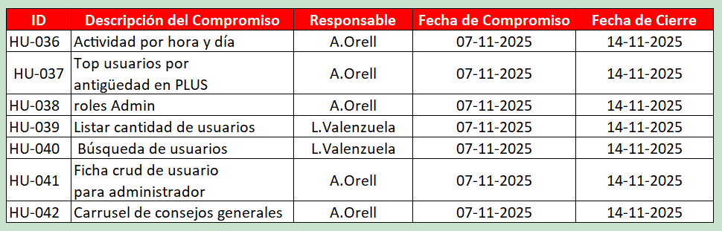
05 Compromisos

Slide 10


Comer bien también es dar amor.
“Muchas gracias ”

